Slide 1
El pueblo que andaba en tinieblas ha visto gran luz (Isaías 9:2)
Embry Hills – enero de 2023

Slide 2
El pueblo... ha visto gran luz
Geografía, Historia, Personajes, Contexto
Señales e Hijos
Reacción y Consecuencias
Oscuridad y Luz
Lecciones

Slide 3
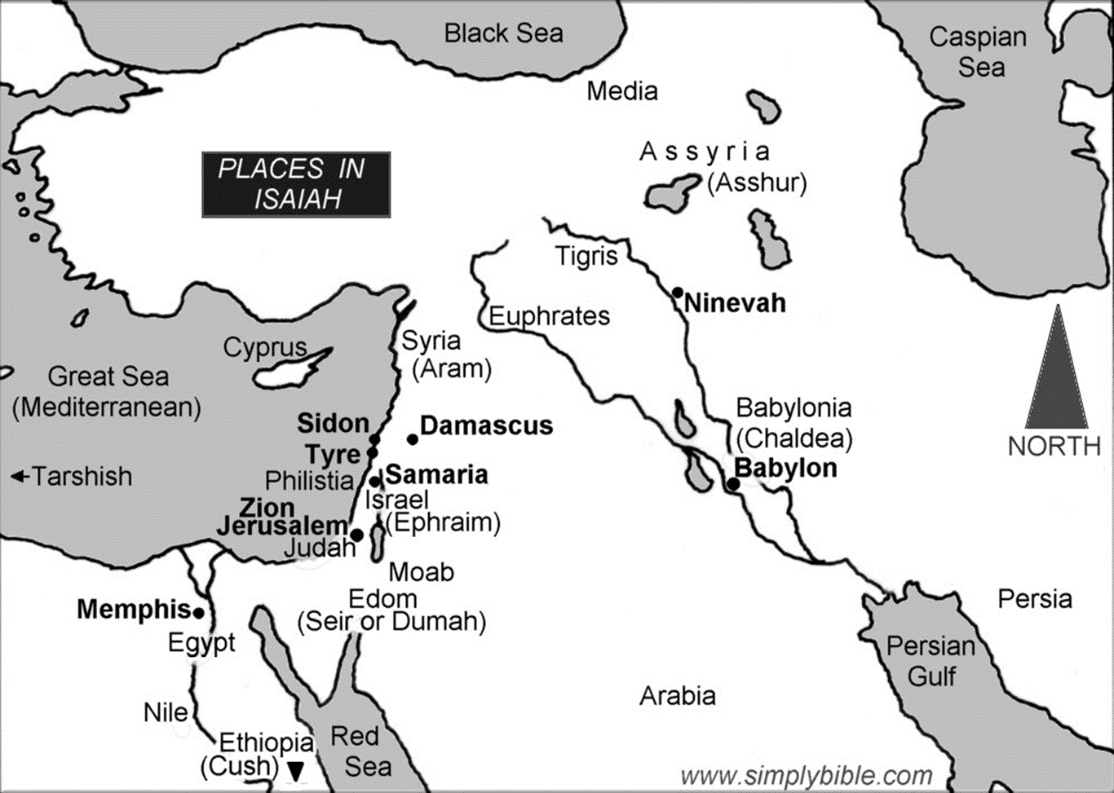
Poderes nacionales en la época de Isaías

Slide 4
Cronología histórica
Cautiverio asirio
Israel (norte)
Israel (Reino Unido)
Regreso
Judá (sur)
Cautiverio babilónico
= Isaías (comienza en 740 aC)

Slide 5
Personajes
Isaías – Profeta llamado por Dios (ver Is 6)
Acaz – Rey malo de Judá (Jerusalén, casa de David) (735 – 728 a.C.)
Peka – Rey de Israel (Samaria, Efraín), Hijo de Remalías (740 - 730 a.C.)
Rezin – Rey de Siria (Aram, Damasco)
Tiglat Pileser – Rey de Asiria (744 – 727 a.C.)
Salmanasar – Rey de Asiria (726 – 722 a.C.)
Senaquerib – Rey de Asiria (704 – 681 a.C.)

Slide 6
La circunstancia inmediata
734-732 aC - Asiria es una amenaza para Palestina y Siria
Siria e Israel (Norte) hacen alianza contra Asiria
Rezín y Peka intentan deponer a Acaz (II Reyes 16:5; Is 7:6)
Acaz, un rey malo en Judá, está bajo ataque/amenazado

Slide 7
Contexto de Isaías
Capítulo 1-5 – Condenación general de Jerusalén
Cap 6 – Visión de Jehová, Llamamiento de Isaías
Capítulo 7-12 – Incidente de Acaz (con profecías)

Slide 8
El pueblo... ha visto gran luz
Geografía, Historia, Personajes, Contexto
Señales e Hijos
Reacción y Consecuencias
Oscuridad y Luz
Lecciones

Slide 9
El énfasis de Isaías en las señales
Dt 18:21-22 – Evidencia del verdadero profeta de Dios
Y si dices en tu corazón: “¿Cómo conoceremos la palabra que el SEÑOR no ha hablado?”. 22 Cuando un profeta hable en el nombre del SEÑOR, si lo que fue dicho no acontece ni se cumple, esa es palabra que el SEÑOR no ha hablado; con arrogancia la ha hablado el profeta; no tendrás temor de él.
Is 7:11 – A Acaz se le dice que pida una señal [difícil], pero la pide
«Pide para ti una señal del SEÑOR tu Dios que sea tan profunda como el Seol o tan alta como el cielo». 12 Pero Acaz respondió: «No pediré, ni tentaré al SEÑOR».
Is 7:14 – Dios dará una señal
Por tanto, el Señor mismo les dará esta señal…
Is 8:18 – Los hijos de Isaías son señales (ver Heb 2:13)
Yo y los hijos que el SEÑOR me ha dado estamos por señales y prodigios en Israel

Slide 10
Señales e Hijos
Un remanente volverá
7:3 Entonces el SEÑOR dijo a Isaías: «Sal ahora al encuentro de Acaz, tú, y tu hijo Sear Jasub, al extremo del acueducto del estanque superior, en la calzada del campo del Batanero..."
7:14 Por tanto, el Señor mismo les dará esta señal: [La] Una virgen concebirá y dará a luz un hijo, y le pondrá por nombre Emmanuel.
7:16 Porque antes que el [un*] niño sepa desechar lo malo y escoger lo bueno, será abandonada la tierra cuyos dos reyes tú temes.
Dios con nosotros
הָעַלְמָ֗ה ha-'al-mah
הַנַּ֔עַר han-na-‘ar
*véase, por ejemplo, Números 11:27

Slide 11
Conexiones con el Nuevo Testamento
7:14 Una virgen concibe: la señal de “Dios-con-nosotros”
«HE AQUÍ, LA VIRGEN CONCEBIRÁ Y DARÁ A LUZ UN HIJO, Y LE PONDRÁN POR NOMBRE EMMANUEL», que traducido significa: «DIOS CON NOSOTROS». (Mateo 1:23)
8:14 Dios será tanto santuario como piedra de tropiezo
Simeón los bendijo, y dijo a Su madre María: «Este Niño ha sido puesto para caída y levantamiento de muchos en Israel, y para ser señal de contradicción…a fin de que sean revelados los pensamientos de muchos corazones». (Lc 2:34-35, y Rom 9:33; I Ped 2:8)
Notes:
Lucas 2:34 – la presentación ante Simeón

Slide 12
Señales e Hijos
Apresura el despojo, precipita la presa
8:3 Entonces me acerqué a la profetisa, y ella concibió y dio a luz un hijo. Y el SEÑOR me dijo: «Ponle por nombre Maher Shalal Hash Baz. Porque antes que el niño sepa clamar “padre mío” o “madre mía”, la riqueza de Damasco y el botín de Samaria serán llevados ante el rey de Asiria».

Slide 13
El pueblo... ha visto gran luz
Geografía, Historia, Personajes, Contexto
Señales e Hijos
Reacción y Consecuencias
Oscuridad y Luz
Lecciones

Slide 14
La reacción de Acaz y la nación
734-732 aC - Asiria es una amenaza para Palestina y Siria
Siria e Israel (Norte) hacen alianza contra Asiria
Rezín y Peka intentan deponer a Acaz (II Reyes 16:5; Is 7:6)
Acaz, un rey malo en Judá, está bajo ataque/amenazado
Acaz trata de hacer una alianza con (sobornar a) Asiria (II Reyes 16:7-9)
Acaz se encuentra con Tiglat Pileser en Damasco (II Reyes 16:10)
Acaz copia el altar de Damasco (II Reyes 16:10-18)

Slide 15
Consecuencias (Isaías 7:17; 8:7-8)
^{7:17} »El SEÑOR hará venir sobre ti, sobre tu pueblo y sobre la casa de tu padre, días como nunca han venido desde el día en que Efraín se apartó de Judá, es decir, al rey de Asiria».
^{8:7}Por tanto, el Señor va a traer sobre ellos las aguas impetuosas y abundantes del Éufrates, Es decir, al rey de Asiria con toda su gloria, Que se saldrá de todos sus cauces y pasará sobre todas sus riberas.
8 Fluirá con ímpetu en Judá, inundará y seguirá adelante, Hasta el cuello llegará, Y la extensión de sus alas Llenará la anchura de tu tierra, oh Emmanuel.
Dios con nosotros

Slide 16
Consecuencias
734-732 aC - Asiria es una amenaza para Palestina y Siria
Siria e Israel (Norte) hacen alianza contra Asiria
Rezín y Peka intentan deponer a Acaz (II Reyes 16:5; Is 7:6)
Acaz, un rey malo en Judá, está bajo ataque/amenazado
Acaz trata de hacer una alianza con (sobornar a) Asiria (II Reyes 16:7-9)
Acaz se encuentra con Tiglat Pileser en Damasco (II Reyes 16:10)
Acaz copia el altar de Damasco (II Reyes 16:10-18)
En ~10 años Samara caerá ante Asiria (Salmanasar) (II Reyes 17)
En ~30 años Judá casi caerá ante Asiria (Senaquerib) (II Reyes 18-19)

Slide 17
El pueblo... ha visto gran luz
Geografía, Historia, Personajes, Contexto
Señales e Hijos
Reacción y Consecuencias
Oscuridad y Luz
Lecciones

Slide 18
Oscuridad (Isaías 8:11-21)
Rechazan señales (evidencia) y mensajes de Dios (8:19)
Acusan a los profetas de Dios de “conspiración” [traición, maldad] (8:11-12, comparar con Amós 7:10)
Buscan guía “espiritual” alternativa (8:19)
Buscan respuestas de los “muertos” (8:19)
Sufren y luego culpan/maldicen a Dios (8:21)
Encuentran solo tribulación, tinieblas, lo sombrío de la angustia en la tierra (8:22)

Slide 19
Luz de un lugar improbable (Is 9)
9:1 Pero no habrá más melancolía para la que estaba en angustia. Como en tiempos pasados, Él trató con desprecio a la tierra de Zabulón y a la tierra de Neftalí, pero después la hará gloriosa por el camino del mar al otro lado del Jordán, Galilea de los gentiles.
9:2 El pueblo que andaba en tinieblas Ha visto gran luz; A los que habitaban en tierra de sombra de muerte, La luz ha resplandecido sobre ellos.

Slide 20
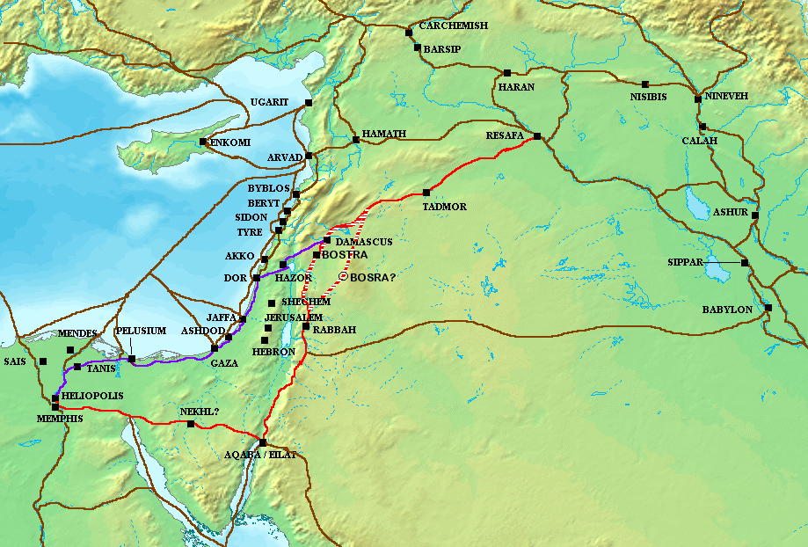
CAMINO DEL MAR
https://en.wikipedia.org/wiki/Via_Maris

Slide 21
Luz de un lugar improbable (Is 9)
9:1 Pero no habrá más melancolía para la que estaba en angustia. Como en tiempos pasados, Él trató con desprecio a la tierra de Zabulón y a la tierra de Neftalí, pero después la hará gloriosa por el camino del mar al otro lado del Jordán, Galilea de los gentiles.
9:2 El pueblo que andaba en tinieblas Ha visto gran luz; A los que habitaban en tierra de sombra de muerte, La luz ha resplandecido sobre ellos.

Slide 22
Señales e Hijos
8:3 Entonces me acerqué a la profetisa, y ella concibió y dio a luz un hijo. Y el SEÑOR me dijo: «Ponle por nombre Maher Shalal Hash Baz. Porque antes que el niño sepa clamar “padre mío” o “madre mía”, la riqueza de Damasco y el botín de Samaria serán llevados ante el rey de Asiria».
9:6 Porque un Niño nos ha nacido, un Hijo nos ha sido dado… Y se llamará…

Slide 23
Conexiones con el Nuevo Testamento
9:1-2 Una gran luz vista en Zabulón y Neftalí
…EL PUEBLO ASENTADO EN TINIEBLAS VIO UNA GRAN LUZ, Y A LOS QUE VIVÍAN EN REGIÓN Y SOMBRA DE MUERTE, UNA LUZ LES RESPLANDECIÓ. (Mateo 4:16, y ver Lucas 2:32)
9:6 Un hijo dado para gobernar eternamente como Dios, … sobre el trono de David
¹¹Porque les ha nacido hoy, en la ciudad de David, un Salvador, que es Cristo el Señor…
¹⁴«Gloria a Dios en las alturas, Y en la tierra paz entre los hombres en quienes Él se complace». (Lc 2:11,14)
Notes:
Mateo 4:16 es el comentario de Mateo cuando Jesús comienza su ministerio en Galilea, justo después de las tentaciones.
Lucas 2:11, 14 es el anuncio del ángel a los pastores
Lucas 2:30-32 – [Simeón dice:] “Porque mis ojos han visto tu salvación ³¹que has preparado en presencia de todos los pueblos, ³²una luz paratraerrevelación a los gentiles, y la gloria de tu pueblo Israel.”

Slide 24
El pueblo... ha visto gran luz
Geografía, Historia, Personajes, Contexto
Señales e Hijos
Reacción y Consecuencias
Oscuridad y Luz
Lecciones

Slide 25
Los propósitos de Dios en acción
Establecimiento del Hijo de Dios como Rey (Is 9:6)
Establecimiento de la “Casa” multinacional de Dios (2:1-4)
Preservación del trono de David (Is 9:7)
Preservación de un Remanente de Judá (Is 1:9)
Castigo de Jerusalén y Judá (Is 1:4)
Destrucción de Israel (Samaria) por Asiria
Juicio sobre Siria, Asiria y Babilonia
Confirmación del profeta Isaías (Is 7,10-11; 8,16-18)
Notes:
Juicio sobre Asiria (Is 10,5ss)
Sobre Babilonia (Is 13-14)

Slide 26
Lecciones
La complejidad de nuestro mundo está más allá de la comprensión, predicción o gestión del hombre.
Los planes del hombre, sin Dios, son equivocados
Dios gobierna—siempre obrando Su propósitos
El propósito final de Dios es “Dios-con-nosotros”
Dios da señales y ofrece refugio del mal
El Hijo de Dios es o santuario o piedra de tropiezo

Slide 27
Isaías 8:13-15
Al SEÑOR de los ejércitos es a quien ustedes deben tener por santo. Sea Él su temor, Y sea Él su terror.
14 Entonces Él vendrá a ser santuario; Pero piedra de tropiezo y roca de escándalo Para ambas casas de Israel, Y lazo y trampa para los habitantes de Jerusalén.
15 Muchos tropezarán allí, Y caerán y serán quebrantados; Serán enlazados y apresados».
«Este Niño ha sido puesto para caída y levantamiento de muchos en Israel, y para ser señal de contradicción…a fin de que sean revelados los pensamientos de muchos corazones». (Lc 2,34-35)
Notes:
“piedra de tropiezo” – ver Lucas 2:34; Rom 9:33; Yo acaricio 2:8

